Slide 1
Notiziario delle Isole Eolie on line LIPARI
Pagine di storia
eoliana
La «ruina» del Barbarossa
di Michele Giacomantonio
2015

Slide 2
Le «ruine» nella storia delle Eolie
Il termine «ruina» nella storia delle Eolie richiama una distruzione che crea una cesura con il passato dal punto di vista culturale e spesso anche della popolazione.
La «ruina» ad opera di Ariadeno il Barbarossa fu la terza grande distruzione e devastazione che Lipari subì in epoca storica:
la prima fu quella dei romani del 252 a.C.,
la seconda quella degli arabi nell’838 d. C.
la terza quella del Barbarossa del 1544.

Slide 3
Evoluzione della struttura urbana al Castello
Quando i Normanni ed i Benedettini dell’Abate Ambrogio giunsero a Lipari, approssimativamente nel 1080 le abitazioni – al di là della chiesa e del monastero - erano costituite da pagliai. La situazione però nell'arco di qualche secolo andò evolvendo verso strutture più solide realizzate oltre che in pietra, calce e gesso anche con l'apporto di tronchi e di assi di legno. E presto dovette imporsi l'esigenza di tetti-terrazza in malta battuta per raccogliere l'acqua piovana. Rimase invece la struttura delle case addossate le une alle altre realizzando vicoli strettissimi e tortuosi che se da un lato erano pittoreschi dall'altra lasciavano a desiderare dal punto di vista igienico sanitario per l'accumulo della spazzatura e lo scorrere delle acque reflue.

Slide 4
Il Castello come rifugio
Era questa la situazione al Castello quando arrivò nel 1544 la terza ruina: quella del Barbarossa. Certo Lipari non era costituita solo dal Castello ma la cittadina si estendeva anche nell’area circostante fino al quartiere di Sopra la terra. Non mancava anche chi viveva nelle campagne.
Ma l’unica zona protetta era il Castello ed in esso cercavano rifugio tutti nei momenti del pericolo.

Slide 5
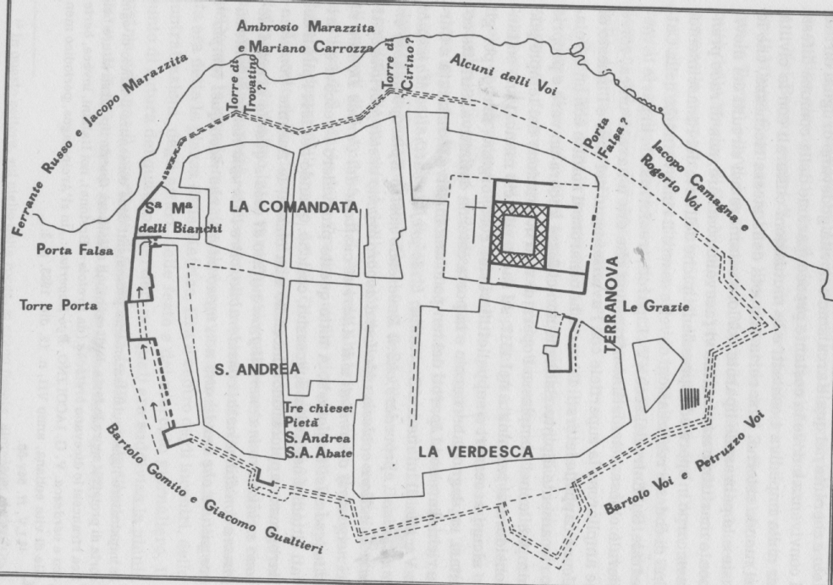

Slide 6
Le lotte fra Carlo V e Francesco I
Il 26 gennaio 1516 moriva Ferdinando il Cattolico e con lui si estingueva la casa di Aragona che aveva, per più di due secoli, regnato sulla Sicilia. Gli succedette Carlo V che divenne re della Spagna e delle due Sicilie. Nel 1519 il re per rafforzare ed ingrandire il suo dominio assume anche la corona imperiale di Germania alla quale aspirava anche il re di Francia, Francesco I. La lotta fra Carlo V e Francesco I trasformò l'Europa intera in un grande campo di battaglia.

Slide 7
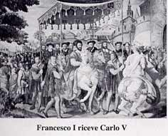

Slide 8
Francesco I si allea con il Solimano
In questo contesto Francesco I, stimandosi inferiore di forze, stringe una alleanza con Solimano il Grande con cui già nel 1536 aveva stipulato un trattato. Per la Francia era in gioco infatti la stessa esistenza. Ormai da lungo tempo viveva accerchiata dalla Spagna e dai suoi alleati e stati satelliti. Quindi la scelta di andare a cercarsi gli alleati fuori dalla “cristianità” era un passo obbligato.
Obbligato ma molto delicato perché il Solimano era il capo degli “infedeli” ed in un momento in cui la Chiesa era travagliata dallo scisma dei luterani, si poteva rischiare di cadere in un ulteriore e più grave isolamento. Ed infatti nella letteratura dell'epoca si parlò di “empia alleanza”.

Slide 9
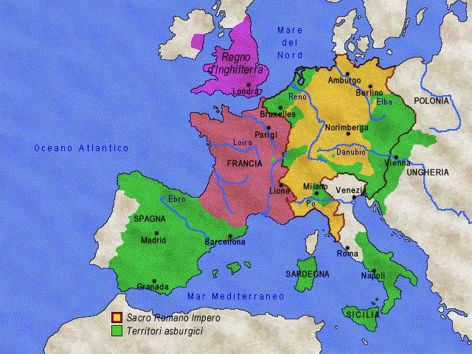

Slide 10
L’impero ottomano

Slide 11
Si allestisce una grandissima flotta fra turchi e francesi
Dall’alleanza fra francesi e turchi nasce un’azione comune. Si mette in campo una flotta di 140 navi da battaglia accompagnate da numerose navi da trasporto: una delle più imponenti formazioni navali nell'intera storia del Mediterraneo. E con le navi, le truppe: circa 23 mila fra marinai ed ufficiali esclusi i barbareschi, a cui si aggiungevano le truppe da sbarco , altri 7 mila uomini - al comando dei più alti ufficiali dell'esercito turco.
Questa flotta prese il mare da Costantinopoli il 17 aprile 1543 e dopo lunghe tappe in Egeo e nello Ionio, per imbarcare soldati e rifornimenti e per aggregare altre navi, raggiunse le coste italiane nel maggio 1544.

Slide 12
Chi è Ariadeno il Barbarossa
Questa incredibile flotta era al comando di Ariadeno il Barbarossa, il cui vero nome era Khizr Hayreddin di cui l'occidentale Ariadeno era un titolo arabo generale e generico che significava “Protettore della religione”.
Barbarossa era un soprannome che aveva ereditato, insieme al sultanato di Algeri stato satellite dell'Impero Ottomano, dal fratello Oruc a cui era succeduto nel 1519. Il titolo ufficiale che gli riconosceva il Solimano non era però quello di Sultano o re, bensì di Beylerbey che significava governatore.

Slide 13
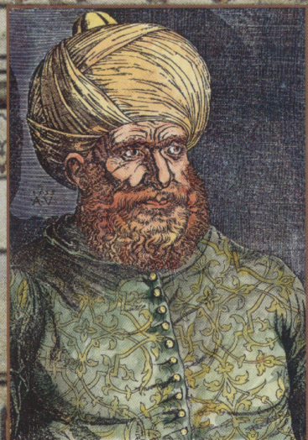
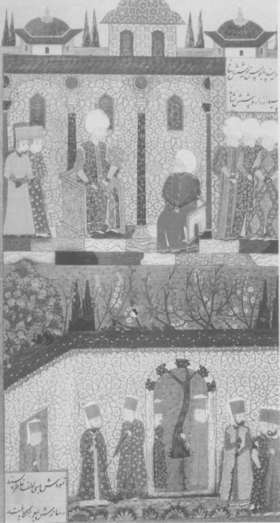

Slide 14
Una flotta che costò 1.200.000 ducati
Ariadeno era stato un pirata in gioventù ma si era lasciato alle spalle quel passato avventuroso e leggendario. Nel 1533 era divenuto grande ammiraglio ( Khapudan Pasha) di tutta la flotta imperiale facendo dell'impero turco la massima potenza marittima del Mediterraneo.
Per l’allestimento della flotta, fonti francesi parlano, di un esborso complessivo del Sultano di oltre 1.200.000 ducati. Somma ampiamente ripagata dal bottino. Si pensi che i prigionieri ridotti in schiavitù furono almeno 20 mila a cui vanno aggiunti preziosi, armi, denari, stoffe pregiate, oggetti d'arte sottratti dai luoghi attaccati. Moltissimi schiavi furono utilizzati come rematori nelle galee, ma molti furono venduti o riscattati ( soprattutto ecclesiastici e appartenenti a famiglie importanti e facoltose): le richieste per un riscatto erano fra 100 e 500 ducati.

Slide 15
La presenza dei francesi e dei corsari
La flotta che terrorizzò per circa due anni tutto il Mediterraneo era una vera armata militare formata in gran parte da ottomani, anche se a financo all’armata regolare vi erano anche numerose imbarcazioni barbaresche, imbarcazioni pirate o corsare cioè ma inquadrate, per l'occasione, sotto un unico comando strategico; e vi era la presenza francese.
Si parla di cinque galere più una nave da trasporto. In realtà sotto il controllo diretto francese erano solo due galere, le altre tre rispondevano a Leone Strozzi, fuoriuscito fiorentino, cavaliere dell’ordine di Malta, priore di Capua. Imbarcato sulla francese Réal agli ordini dell'Ammiraglio Antoine Escalin des Aimars, signore di Garde, detto Poulin o Polin, vi era anche Hieronimo Maurando ( Jerome Maurand), cappellano della nave, prete di Antiboul (Antibes) che redasse durante la navigazione ed il sacco di Lipari, un diario manoscritto che è giunto fino a noi.

Slide 16
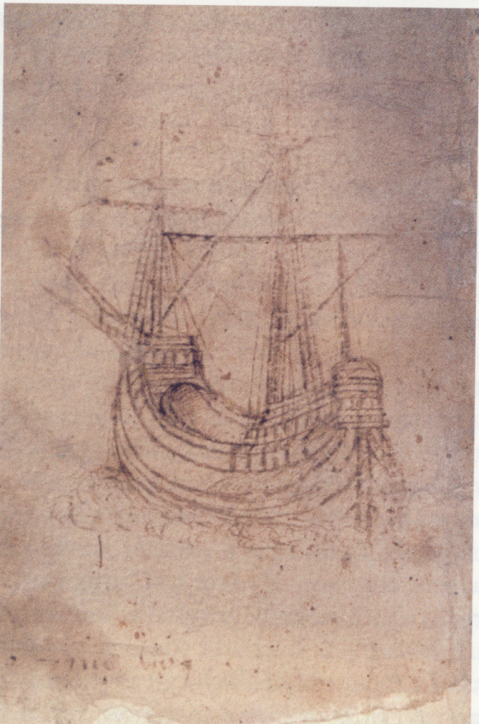
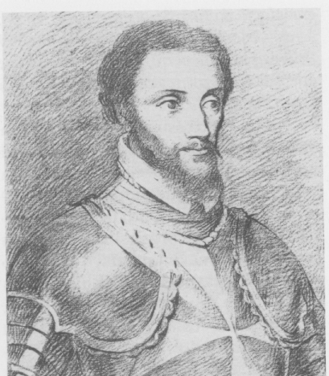
Leone Strozzi, a sinistra. A destra una galea disegnata da Maurando

Slide 17
I primi scontri e le prime vittime
Giunta sulle coste italiane la flotta colpisce per prima la città di Reggio Calabria quindi compie numerose incursioni nei regni di Napoli, di Sardegna, forse della Sicilia, sicuramente della Toscana. Ha un primo contatto con le Eolie passando da Stromboli dove rapisce una imbarcazione, il cui equipaggio fu in parte trucidato e in parte ridotto in schiavitù. Non vennero invece toccate le coste dello Stato della Chiesa.

Slide 18
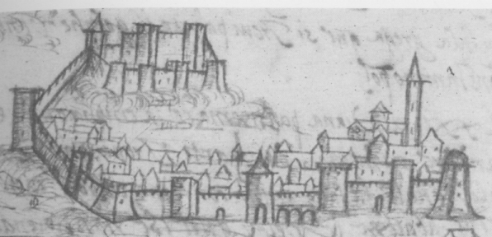
Disegno della città di Reggio Calabria traccito da Maurando prima dell’attacco

Slide 19
Il viaggio di ritorno parte dall’isola di St. Marguerite
La flotta sverna a Tolone. La navigazione riprese il 24 maggio 1544 dll'Isola di St. Marguerite di fronte a Cannes, e Francesco I dovette sborsare per convincere Ariadeno a non compiere altri guasti( dopo la distruzione di Nizza), 800 mila scudi oltre ai viveri che i francesi avevano dovuto fornire durante la permanenza a Tolone.
Il viaggio dall'isola di St. Marguerite allo stretto di Messina durò 54 giorni durante i quali si susseguono continui attacchi a città, paesi, castelli, isole con distruzioni, incendi, eccidi, cattura di schiavi e accumulo di bottino.

Slide 20
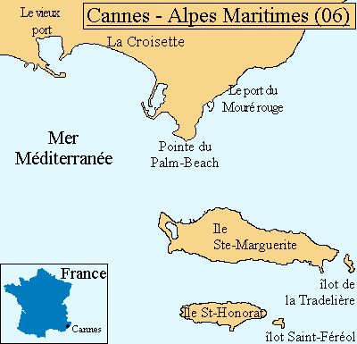
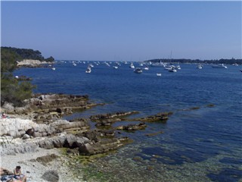
L’isola di St. Marguerite dalla quale il Barbarossa ripartì per attaccare Lipari

Slide 21
La strategia di Francesco e Solimano
Sarebbe un errore pensare che questi assalti fossero frutto di aggressioni istintive e senza freni. Loro scopo era quello di mettere in stato d'allarme le città, i porti e le isole dell'impero spagnolo nel Mediterraneo costringendo l'apparato spagnolo a mobilitarsi sulla difensiva e a frantumare le sue forze fra i vari obiettivi non avendo tempo e forze per pensare ad un attacco risolutivo al regno di Francia.
Inoltre tutti questi attacchi e scontri obbligavano gli spagnoli a continui esborsi di denari per le ricostruzioni delle difese incidendo negativamente sul già disastrato bilancio. Non era negli obiettivi dei due alleati una loro espansione territoriale che li avrebbe messi in competizione e presto in conflitto.

Slide 22
Perché Lipari fra gli obiettivi ?
La Spagna dovette decidere, per evitare un disastro economico e finanziario ancora più ampio di sacrificare alcune città e alcune isole non essenziali alla strategia della difesa. Fra queste ci fu Lipari che fu abbandonata al suo destino.
Pare che fra gli obiettivi prestabiliti della flotta ci fosse inizialmente Malta e non Lipari. Ci fu una correzione? I documenti maltesi e fiorentini indicano con chiarezza questa ipotesi.

Slide 23
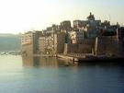
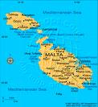
Malta, fu salvata dai cavalieri di San Giovanni offrendo Lipari come agnello sacrificale

Slide 24
Malta salvata dai cavalieri di San Giovanni?
La preoccupazione d'un eventuale attacco a Malta fu anzitutto di Leone Strozzi, vice comandante della quadra navale francese, che, a tal proposito mise sull’avviso il gran Maestro dell'ordine gerosolimitano dei cavalieri di San Giovanni, cui lui stesso apparteneva, e che era sovrano dell'isola di Malta. Strozzi riesce a convincere il Barbarossa minacciando di abbandonare la flotta con le sue navi e di andare in soccorso di Malta.

Slide 25
La documentazione sui 17 giorni del calvario di Lipari e dei Liparoti
Sugli undici giorni in cui durò l'attacco a Lipari abbiamo diverse versioni:
Innanzitutto la versione che ne dà Pietro Campis . La più importante perché - anche se scrisse il suo Disegno Historico nel 1694,- per quanto riguarda la storia della “ruina” utilizzò “un manoscritto di quei tempi conservato appresso Giovanni Cesario, Gentiluomo di essa città”e quindi le informazioni che egli riporta non solo sono di un contemporaneo ma di uno che doveva aver vissuto la tragica vicenda dall’interno;
quella di Maurando che partecipò alla “ruina” dalla parte di Ariadeno;
il poemetto epico di Giovanni Andrea De Simone composto all'indomani della “ruina”.
una “Relazione della fondazione del 26° convento dei P.P. Cappuccini che è quello di Lipari”, un manoscritto di frate Bonaventura da Troina ( del 1583?) che contiene sui fatti una memoria raccolta sul finire del 600, “per relazione dei suoi antecessori”.
Grazie a questi documenti è possibile avere un racconto abbastanza puntuale delle vicende.

Slide 26
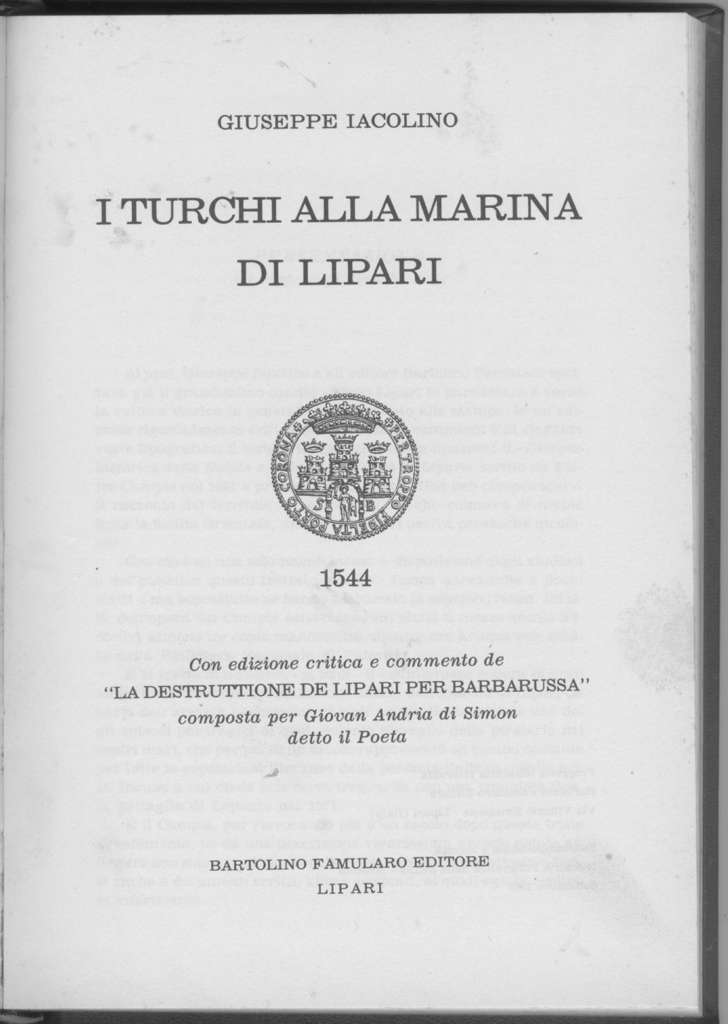
I due libri del Campis (a sinistra) e del De Simone (a destra)

Slide 27
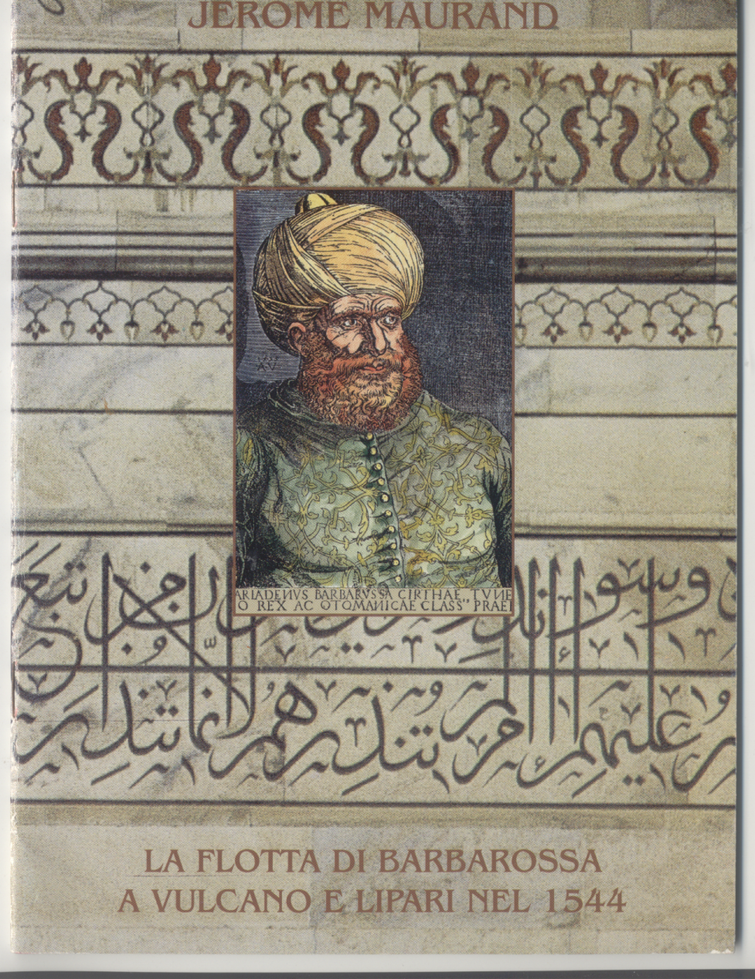
Il fascicoletto della cronaca di Jerome Maurando riguardante l’attacco a Lipari

Slide 28
Le informazioni sulle Eolie : Lipari è fatto cussy”
Il Maurando, oltre a parlarci dello scontro c ci fornisce uno schizzo con in primo piano la rocca del Castello, il borgo, la piccola altura di Sopra la Terra e della Maddalena dove spicca la Chiesa ed il Convento di San Bartolomeo, una costruzione con un alto campanile. Sul disegno la scritta “Lipari è fatto cusj”.
Di Salina dice che vi sono “bellissime vigne. Non di uva per far vino, ma solo da far zibibi; dove se ne fa una grandissima quantità, ed i mercanti ne portano fino a Costantinopoli”.
Di Stromboli dice che era la casa di Eolo;” dal fumo che esce dal cratere i paesi delle isole vicine capiscono quali saranno i venti dei prossimi tre giorni; e per questo Eolo è dai poeti detto Dio dei venti”.

Slide 29
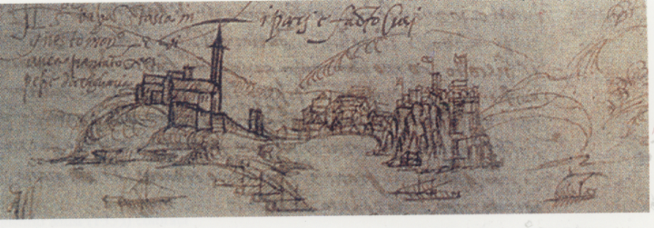
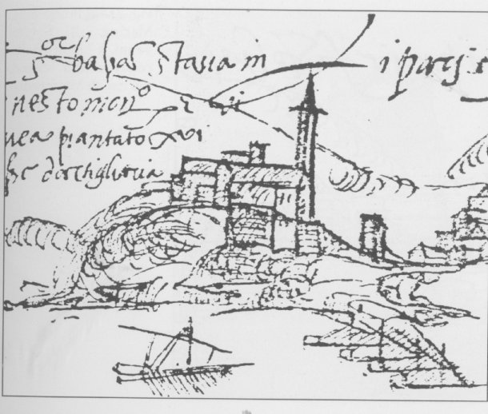
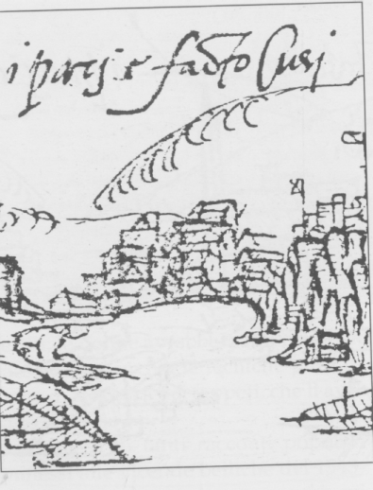
Il disegno di Maurando raffigurante Lipari. Sopra nell’insieme, sotto due particolari

Slide 30
Vulcano e Vulcanello
Parla più a lungo di Vulcano dove ha fatto una escursione conclusasi con una scalata al cratere e racconta un aneddoto: «Mi è stato riferito da certi Liparoti, che delle volte questo monte di Vulcano buttò fuoco in modo così forte ed orribile che arrivò nell'isola di Lipari incendiando un bosco e insidiando col fuoco persino la città che si sentì in gran pericolo. Così tutte le donne di Lipari fecero un voto: che se Dio le avesse guardate da questo pericolo, non avrebbero mai più bevuto vino e sarebbero andate sempre a piedi nudi. E ottenuta la grazia, le donne hanno osservato sempre il voto: non bevono vino e sempre vanno scalze”.

Slide 31
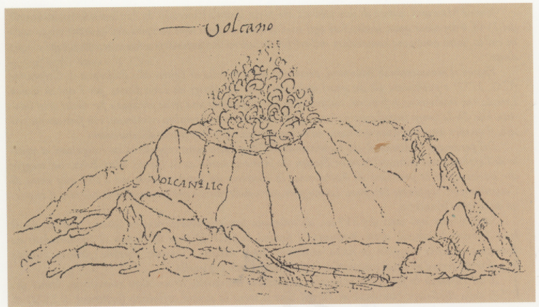
Vulcano e Vulcanello

Slide 32
Com’era il Castello
Una descrizione colorita del “castello o città di Lipari” c’è fornita dalla memoria dei cappuccini. Questo castello situato “sopra una petra circondata di muri “. Le strade erano anguste e strette come i nostri corridoi ed alcune addirittura più strette. Dalla parte del mare queste case erano alte “56 piche circa”ed erano a strapiombo “di maniera che gettando alcuna cosa cade dentro al mare”. L’entrata era da una sola parte “et entrandovi bisogna passare per cinque porte, all’ultima delle quali vi è il presidio de’ soldati…”.

Slide 33
A Lipari si organizzano i quartieri
Il Campis richiama alcuni antefatti:
Il vicerè di Napoli ha notizia delle intenzioni di Ariadeno qualche tempo prima, e informando i Liparesi tende a tranquillizzarli: le navi sono molte ma i soldati sono pochi (!?!).
I Liparesi decidono di organizzarsi e mandano a Messina Bartolo Comito per procurarsi palle, polveri e micce.
Qualcuno propone anche che si mandino sulla terraferma le donne e i bambini e che a difesa della Città rimangano i soli abili. Ma la proposta non ha seguito. Prevale l'idea che la gente avrebbe combattuto con più impegno se avesse difeso anche la propria famiglia oltre alla patria.
Si organizzarono i quartieri assegnando per ognuno il comando a due “gentiluomini”: i quartieri erano quello di Torreneva ( dalla Verdesca sino alla porta di città); quello dalla Porta di città alla torre di Jacopo Tovatino ora ribattezzata il Bastione Medina; quello dalla Torre di Trovatino sino alla Torre di Cirino; quello dalla terre di Cirino alla casa di Japichello Anza dove era la porta falsa; un altro, da qui a Santa Maria delle Grazie; infine quello da S.Maria delle Grazie alla Verdesca. Ai capi, in questi quartieri erano sottoposti centosessanta uomini d'armi, restando in tal modo tutto il recinto della mura di città ben guardato e difeso.

Slide 35
Convergenze e discordanze nelle versioni
La cronaca delle 17 giornate di passione non differisce molto da versione a versione e sono più i punti di concordanza che quelli di discordanza. Il Maurando e il Campis affermano che i primi abboccamenti fra le due parti furono volute dai Liparoti mentre invece il De Simone afferma la prima fu richiesta dal Barbarossa, differenze vi sono anche sullo svolgimento ed i termini della trattativa, ma sono differenze di poco rilievo. Forse il dissenso più sostanziale riguarda la possibilità o meno di resistere dei Liparoti e se ci fu o meno tradimento e da parte di chi. Ma andiamo per ordine.

Slide 36
30 giugno, lunedì: l’arrivo dei turchi
Scrive il Campis:“L'ultimo del mese di giugno comparve a Lipari Ariadeno con 150 galere, alla qual vista si spopolò tutto quel borgo correndo a refugiarsi nella Città Murata colle loro robe” .
Aggiunge il De Simone: «I Liparoti si radunano nella piazza della Matrice e stringono il patto di solidarietà. A sera l'avanguardia della flotta si vede dispiegata all'altezza di Capistello. Nel corso della notte sopraggiungono le altre navi».

Slide 37
1 luglio, martedì i primi scontri
Campis scrive che Ariadeno fa sbarcare parte degli uomini e venti pezzi di artiglieria a Portinente. I Liparoti aprono il fuoco, e le galere turchesche, dopo che due restano sommerse, vanno a riparare dietro la punta di Capistello. Durante la notte però i Turchi riescono a mettere in terra, a Portinente l'artiglieria, e a piazzarla nei pressi del convento francescano e della chiesa di S. Bartolomeo alla Maddalena ( Campis).
Murando conferma che i Liparoti al primo assalto ammazzarono 40 turchi e che Ariadeno fece discendere a terra tre grossi cannoni e 16 colobrine, che furono piantate accanto al monastero, sul monticello all'inizio del borgo, di rimpetto al forte di Lipari. Quella notte stessa discese Ariadeno e tutti i turchi che erano in numero di 5550. E appena scesi aprirono il fuoco contro il forte. Ne rimase ferito al ventre uno dei capi turchi.”

Slide 38
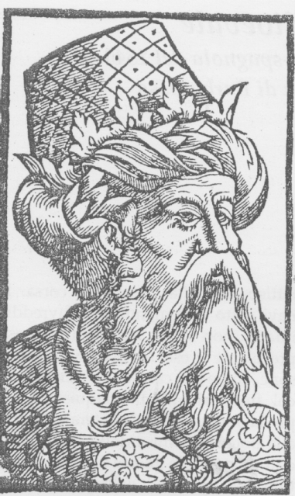
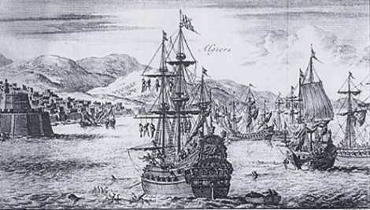
A sinistra un’altra immagine di Ariadeno, a destra un disegno delle navi barbaresche

Slide 39
2 luglio, il primo incontro ?
Secondo il Maurando Il 2 di luglio dalla città uscirono tre dei capi e vennero da Ariadeno per cercare di patteggiare. Avrebbero dato ad Ariadeno 15 mila ducati d'oro se l'armata se ne fosse andata via senza fare nessun male agli uomini e senza danneggiare i beni. Ariadeno rispose che sarebbe stato felice di salvare uomini e città ma voleva 30 mila ducati d'oro e 200 bambini e 200 bambine. Altrimenti non sarebbero partiti prima di avere conquistato la città e distrutta l'isola. La delegazione liparota rientra mesta nelle mura.
Secondo il De Simone il 2 luglio giunge a Messina Giannettino Doria – nobile genovese che più volte si scontrò nel Mediterraneo con la flotta ottomana - con 30 galere, si consulta col Presidente della Sicilia don Giovanni d’Aragona ma giudicano impossibile un attacco alla flotta turca e collocano le galere sulla fascia costiera.

Slide 40
3 luglio, mercoledì: Campis
Il Campis colloca questo primo incontro il giorno 3 e lo descrive un po’ diversamente: «Al fine di scongiurare il peggio, i giurati di Lipari inviarono al Barbarossa quattro messaggeri, Ferrante Russo, Bartolo Comito, Lorenzo Proto e Bartolo Damiani. Barbarossa pretese centomila scudi e abbandonerebbe l'isola. I messaggeri ritornarono ed informarono i cittadini che li rinviarono ancora una volta dal grande ammiraglio per proporgli una più ragionevole cifra. Barbarossa è irremovibile e continua a bombardare l'infelice città».
Inoltre il Campis informa che le mura sono fracassate in più settori e i cannoni del Castello sono inutilizzabili e tacciono. Ma diverse sono le versioni di Maurando e dei cappuccini.

Slide 41
4 – 5 luglio venerdì e sabato (ma il Castello tiene e resiste…)
Maurando afferma che mai cessarono i turchi di notte e di giorno di sparare cannonate e archibugiate contro la città e soprattutto contro i bastioni che si trovavano proprio di fronte al monastero dove stava l'artiglieria dei Turchi. Ma proprio la copertura dei bastioni oltre alla città, difendevano gli abitanti, che al riparo dei bastioni i Liparoti sparavano sui Turchi e ne ammazzavano parecchi.
Secondo i cappuccini il bombardamento fatto dal Monastero non bastò ad aprire brecce utili ad un eventuale assalto delle truppe perchè i muri sono terrapianati e “anco di questa parte segue la pietra soda”. Così Barbarossa ordinò che l'artiglieria si portasse ad altro posto, poco distante, dove oggi c'è la chiesa di San Pietro, dove si fece spazio gettando alcuni muri per terra. Secondo il Barbarossa quindi la parte più debole delle mura e più facilmente espugnabile era quella occidentale.

Slide 42
6-7 luglio domenica-lunedì: fuga dal castello?
Secondo il De Simone il bastione meridionale della città crolla. Si hanno i primi corpo a corpo tra Liparoti e Turchi sul filo della breccia. Sulle abitazioni continua a cadere la pioggia dei proiettili. Gli ottomila assediati resistono oltre ogni umana possibilità. Di notte, calandosi per le scarpate, mettono in salvo alcuni bambini e donne.
Maurando non parla del crollo del bastione. anzi afferma che continuando li Turchi ad attaccare e battere la città di Lipari, quelli da dentro tirarono un colpo di cannone che ammazzò 18 Turchi e uno spagnolo rinnegato fu ferito da un sasso alla testa.
Parla invece anche lui di una fuga. Verso le tre di notte fuggirono 20 uomini dalla città e di questi ne furono presi 4, i quali condotti da Ariadeno dissero che se i turchi avessero continuato a sparare sulla città come facevano, la città si sarebbe arresa a discrezione, perchè i capi ed i governatori di questa erano fra loro divisi.

Slide 43
Chi era il Camagna ?
Il Campis parla di un altro tentativo il giorno 8 che fallisce. Il giorno 9 il De Simone fa entrare in campo Jacopo Camagna che fino ad allora si era tenuto in disparte – anche perché afflitto da una brutta sciatica - limitandosi a comandare il presidio dinnanzi alla piazzeta della chiesa delle Grazie nel quartire di Terranova. Chi era il Camagna?
Dice il Campis: “Era il Camagna gentiluomo di molta stima appresso tutti e, come già avanzato in età, haveva buona pratica delle cose e prudenza nel maneggio degli affari. Lo pregarono tutti l’Officiali e tutto il popolo d’addossarsi la cura di ridurre Barbarossa a qualche ragionevole conventione…» «Di mala voglia abracciò il Camagna l’assunto inpostoli, sì per le sue indisposizioni come pur anco per dover trattare un negotio che nella riuscita non poteva mai essere approvato egualmente da tutti, non essendovi cosa di magiore difficoltà e meno accertata che pretendere di sodisfare al populo”. Ma, alla fine acconsentì.
Sul Camagna abbiamo un giudizio contrastante del Maurando che lo definisce “mal Cittadino” perché “ essendo padrone di una nave, e trafficato avendo con salvacondotti, più volte in Levante e in Barbaria, era conosciuto e amico del Barbarossa”.

Slide 44
Il De Simone sulla trattativa
Il Camagna, a dire del De Simone, insieme al Comito si reca dal Barbarossa senza concordarlo con alcuno e lo pregano di desistere dall’assedio. Il Barbarossa rifiuta. I liparoti replicano che, affidandosi alla di lui clemenza, Lipari è disposta ad arrendersi. Barbarossa, a questo punto, accennerebbe a voler fare qualche concessione e comincia una trattativa.
La versione del Campis è diversa non solo per quanto riguarda l’investitura del Camagna ma anche per come si svolge la trattativa e sui suoi contenuti.

Slide 45
I termini della trattativa secondo De Simone e il Campis
Il Comito e il Camagna propongono:
che si salvino almeno sessanta casate liparesi ( ogni casata comprende più famiglie), delle quali gli presentano la lista.
che vengano rispettati uomini e donne di età superiore a 60 anni, il clero secolare e quello regolare;
Che si dia facoltà, a quanti lo volessero, di riscattarsi per 20 scudi a testa.
Barbarossa acconsentirebbe e il De Simone conclude che Camagna “vendio senza denari”i suoi concittadini e che Lipari è ormai posta in ginocchio, «tant'è che Milazzo non coglie più segnalazioni dall'isola».
Anche per il Campis il Camagna dichiara in partenza : “siamo pronti ad aprirvi le porte quando voi promettiate libertà a quanti siamo in quel piccolo recinto di mura”. Il Barbarossa vorrebbe portare tutti in cattività esentando soltanto venti famiglie. Il Camagna e il Comito cercano di rilanciare: non 20, ma 26 della classe borghese, più cinquanta altre famiglie di basso ceto, più tutti gli ecclesiastici e tutti i cittadini di età superiore ai 60 anni.
Ed anche per il Campis il Barbarossa acconsentirebbe.

Slide 46
La reazione popolare
Sia per De Simone che per il Campis la reazione popolare quando il Camagna e il Comito riferiscono della trattativa è negativa : o si salvano tutti o nessuno, meglio morire che cedere con disonore, ecc.
Diverse sono le conclusioni. Per il De Simone alla fine la gente accetta e il Camagna e il Comito tornano dal Barbarossa per concludere l’accordo. Invece per il Campis la gente conclude che bisogna dare a tutti la possibilità di riscattarsi pagando 20 scudi. Ma a questo punto solo il Comito torna dal Barbarossa mentre il Camagna si rinchiude in casa. Il Barbarossa accetterebbe il compromesso. Il Camagna malgrado non partecipi, secondo il Campis, alla conclusione della trattativa si attira comunque l’accusa di tradimento da parte del popolo.

Slide 47
11 luglio, venerdì: la capitolazione
Dice il Campis: «Con in testa il capitano d'armi, i giurati e gli esponenti del paese, tutto il popolo di Lipari si porta ai piedi di Barbarossa il quale sta seduto su di un tronetto improvvisato nella piazzetta della Maddalena. Dopo di aver passato in rassegna uomini, donne e fanciulli, rinvia tutti nella città murata e ad un suo scrivano ordina di prender nota delle ventisei famiglie “delle più cospicue” che non devono essere molestate ( il Campis non fa più menzione delle altre cinquanta del basso ceto).Poi fa l'ingresso in città seguito da un immenso stuolo di suoi uomini. Dichiara “franche” le ventisei famiglie, e i loro mobili che fa, per cautela, trasportare nella casa del Camagna. Sotto questo suo apparente comportamento di correttezza, egli nasconde nell'intimo l'intenzione di “non perdonare ad alcuno”. Infatti dà ordine di iniziare il saccheggio e l'incendio. Il monastero e la chiesa di San Bartolomeo, la Cattedrale, gli archivi, tutto viene dato alle fiamme».

Slide 48
Il Maurando sostiene che Lipari avrebbe potuto resistere
Se dentro quella città ci fossero stati 200 soldati insieme con i cittadini non l'armata che noi eravamo, ma il doppio, non ce l'avrebbe fatta a prenderla nemmeno in sei mesi. Perché la città è posta sopra un balzo di rocce tutte intorno così alte dalla parte del mare. E nonostante che per il sito sia fortissima, era anche circondata di bellissimi muri e fortissimi robusti cinque bastioni fatti di pietre e calcina. Arresa che fu la città di Lipari, dopo tante cannonate che queste mura avevano subito, quelli che dentro la città avevano cercato di entrare vi erano riusciti con grande difficoltà perchè restava ancora alta la breccia da cui passare – l'altezza di una bona pica e mezza” - e bisognava salire uno per uno a gattoni e con difficoltà.

Slide 49
Perché cadde Lipari secondo Maurando?
La presa di questa fortissima città ha creato ammirazione in tutta la Cristianità ma probabilmente Lipari è caduta per i suoi peccati. “ e il giusto Idio scorrosatto (scoraggiato)manda questi flagelli ne la Chiesia proprio Babilonica, non Cristiana, vindicandose dei soy inimici per li soy innemici” .

Slide 50
Le atrocità dei turchi secondo Maurando
Fra le altre crudeltà praticate dai turchi la più grave fu quella accaduta nella chiesa episcopale di Lipari. Qui furono trovati un certo numero di uomini e donne vecchissimi ( a mio giudizio avevano più di cento anni), questi presi, furono subito spogliati e aperti vivi, e questo per prendere il fegato. Chiesi perché usassero una così grande crudeltà a questi poveretti e mi risposero che qual fiele aveva grandi virtù.

Slide 51
Maurando fa il bilancio della «ruina»
Il numero dei turchi scesi a terra per combattere ed assediare la città di Lipari erano cinque mila (5550). L'artiglieria era formata da tre cannoni e 16 pezzi di colobrine grosse di bronzo . L'artiglieria presa dentro Lipari furono un cannone rinforzato, una “mezena”, due “esmeriglij”, tre pezzi di ferro che gettavano palle di ferro. I turchi morti nell'assedio furono 343; i Liparoti 160 fra feriti e morti. 9000 furono le presone dei due sessi, prese schiave, senza contare quelli che “messo il fogo ali quatro canti de Lipari, furono trovati ascosi dentro le sotterranee caverne”. Quindi 10 mila in tutto.
I Turchi hanno tirato contro il forte di Lipari 2800 colpi di cannone. Chi avesse avuto l'animo più crudele della tigre, vedendo pianti, gemiti, singhiozzi dei poveri Liparitani che abbandonavano la loro città per essere condotti schiavi, il padre guardando il figlio, la madre la figliola, non avrebbe potuto contenere i propri occhi dall'abbondante pianto, mentre quei cani parevano lupi rapaci in mezzo a timide pecorelle.

Slide 52
14 -15luglio: a Messina si tratta per il riscatto
L'armata turchesca lascia Lipari e giunge nei pressi di Messina, dove alcuni Liparoti prigionieri, tramite gli amici messinesi, trattano il loro riscatto. Barbarossa è ben felice di liberarsi di tanta merce scomoda a prezzi di convenienza. Anche il Camagna si riscatta. Trattenuto in Messina per essere giudicato dall'accusa di tradimento, è assolto. Dopo qualche mese rientra a Lipari. (Campis).
Alle prime ore del mattino i giurati di Messina spediscono al Barbarossa un messaggero autorizzato ad avviare trattative di riscatto a favore dei Liparoti prigionieri. Barbarossa si dichiara disposto a cederli escludendo, però, le donne e gli uomini validi. Il messo, che vorrebbe contrattare a vantaggio di tutti, in blocco e senza eccezioni, fa ritorno alla base. I giurati sperano che il tiranno si trattenga ancora per qualche giorno sì da poterlo convertire a più miti consigli. ( De Simone)
Maurando narra che il 15 e 16 luglio i Turchi fecero i baratto dei cristiani presi a Lipari nel porto di Catona in Calabria. I Messinesi venuti presentarono 15 mila ducati per tutti i cristiani presi in Lipari, e Ariadeno oltre i 15 mila domandò per il riscatto 8 mila quintali di viveri. Il prete però non sa come la trattativa fu conclusa perché il mattino seguente la squadra francese partì.

Slide 53
Quanti furono i Liparesi deportati?
Maurando parla di 10 mila fra quelli che erano entro le mura e quelli che furono scovati( 1000) nelle campagne. Di novemila cittadini parla De Simone, di ottomila il Capis. La cronaca cappuccina conferma Maurando e dice che furono catturate da nove a diecimila persone giacché allora Lipari contava 17 mila abitanti. Abbiamo anche testimonianze sul viaggio di questi schiavi che continuò ad essere drammatico.
Una testimonianza fatta da Bartholo Boe che fece questo viaggio e poi riuscì a riscattarsi perché malato dice che degli schiavi presi a Lipari ed in altri luoghi, durante il viaggio, ne sono morti assai e soprattutto ragazzi per “li mali patimenti” tanto che il Barbarossa arrivato a Lepanto ordinò che si vendessero subito quelli malati...”.

Slide 54
10 mila, 8 mila,…4 mila?
Giuseppe Restifo ritiene esagerata la cifra. E dice questo valutando la popolazione che Lipari poteva avere, parla al massimo di 4660 persone compreso quelle che moriranno nello scontro e quelle che riusciranno a fuggire. Ma questo conto si basa soprattutto sulle notizie che da il Campis – e che anche noi abbiamo riportato – dell'organizzazione della città in quartieri con comandanti e milizie volontarie prima che arrivasse il Barbarossa e prima che gli abitanti dell'isola corressero a cercare rifugio nella rocca fortificata. Comunque non furono 10 mila, non furono 8 mila ma anche 4 mila rimane un numero di tutto rispetto e da colpire la mente, il cuore e la fantasia della cristianità di allora.

Slide 55
Vi fu tradimento?
Un'altra domanda che dobbiamo porci è se veramente vi fu tradimento. Abbiamo già visto come molti sospetti si puntarono su Jacopo Camagna e come questi subisse anche un processo dal quale uscì assolto. Ma il vicerè di Napoli, don Pedro de Toledo dichiara che si sa chi sono i colpevoli della resa di Lipari per cui comanda che si incarcerino e venga data una punizione esemplare. Giannettino Doria riferendosi alle trattative fra Ariadeno e i maggior enti di Lipari parla di cinque successivi incontri, prima con delegazioni di quattro cittadini, poi di due ( Comito e Camagna?). Dalle sue parole si capisce che la responsabilità dell'andamento della trattativa e della resa finale non fu di uno solo ma collettiva, dei notabili, che dopo l'ultimo abboccamento con l'assediante diedero ad intendere che il patrimonio delle ventisei famiglie più ricche sarebbero servite a riscattare tutti. Su questa base si sarebbe formato il consenso generale alla resa. Comunque dubbi restano.

Slide 56
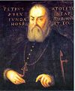
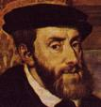
A sinistra don Predo di Toledo, vicerè di Napoli, a destra l’imperatore Carlo V

Slide 57
Ci furono promesse ai cittadini non mantenute
Quello che è certo è che alcuni cittadini furono subito riscattati, altri lo furono in seguito, ma moltissimi non tornarono mai più. Ciò significa che la promessa fatta dai notabili ai concittadini non venne mantenuta. E del resto, come poteva essere possibile che il patrimonio di 26 famiglie riscattassero 8.000- 10 mila persone, o magari solo 4000? “ Il vero tradimento consistette nel far credere l'incredibile agli ingenui popolani.

Slide 58
La riedificazione dopo “la ruina”
La “ruina” di Lipari, abbiamo detto, colpì notevolmente la mente, il cuore, la fantasia della cristianità di allora e Carlo V ed i Papa Paolo III fecero a gara per cercare di riedificare Lipari e di ripopolarla. Carlo V concesse ai Liparesi ampi privilegi, immunità ed esenzioni. Inviò anche una colonia di tecnici e di maestranze con il compito di restaurare il Castello e di renderlo più forte di prima munendolo di nuovi bastioni e di muraglie inespugnabili. Il Papa pensò alla riedificazione delle chiese ed il 28 novembre del 1544 non solo elevò il vescovo di Lipari, Ubaldo Ferratico, a Nunzio Apostolico, ma lo investì di ampia autorità compreso quella di concedere indulgenze a coloro che con elargizioni avessero concorso alla riedificazione delle chiese distrutte.

Slide 59
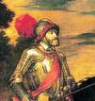
Carlo V a sinistra e Paolo III a destra

Slide 60
La documentazione cartacea della nostra storia andò dispersa
Contemporaneamente il Papa ordina all'Arcivescovo di Messina di obbligare con censure e scomuniche coloro che possedevano volumi, documenti e altri oggetti appartenuti all'Archivio Vescovile di Lipari ed alle Chiese della città, usurpati durante la “ruina”, di restituirli.
Purtroppo questo “appello” non ebbe grande successo, tanto è vero che il 1544 rimane ancora oggi come il tempo di una grande cesura. Non esistono praticamente documenti di Lipari che parlano delle vicende delle isole prima di quella data. Qualche documento è possibile rintracciarlo negli archivi di tutto il mondo.
Migliore successo ebbe invece l'opera di ricostruzione.

Slide 61
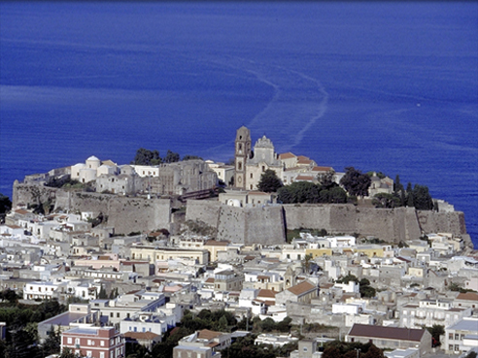
Il Castello con le mura spagnole

Slide 62
FINE

